Slide 1
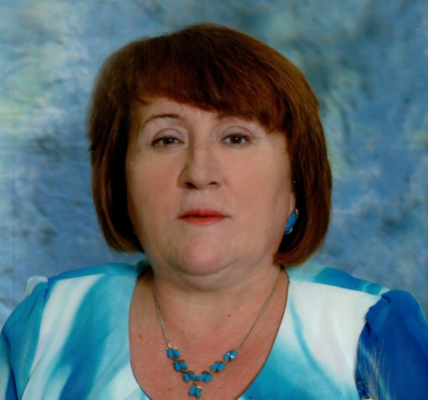
муниципальный проект «Педагогический дебют» презентация по теме: «Я – педагог»
МУНИЦИПАЛЬНОЕ БЮДЖЕТНОЕ ДОШКОЛЬНОЕ ОБРАЗОВАТЕЛЬНОЕ УЧРЕЖДЕНИЕ «ДЕТСКИЙ САД № 1 «МАМОНТЕНОК»
Ворокова Татьяна Петровна
воспитатель – педагог наставник
Ханакаева Зарина Ханакаевна
воспитатель - молодой специалист
САЛЕХАРД, 2018

Slide 2
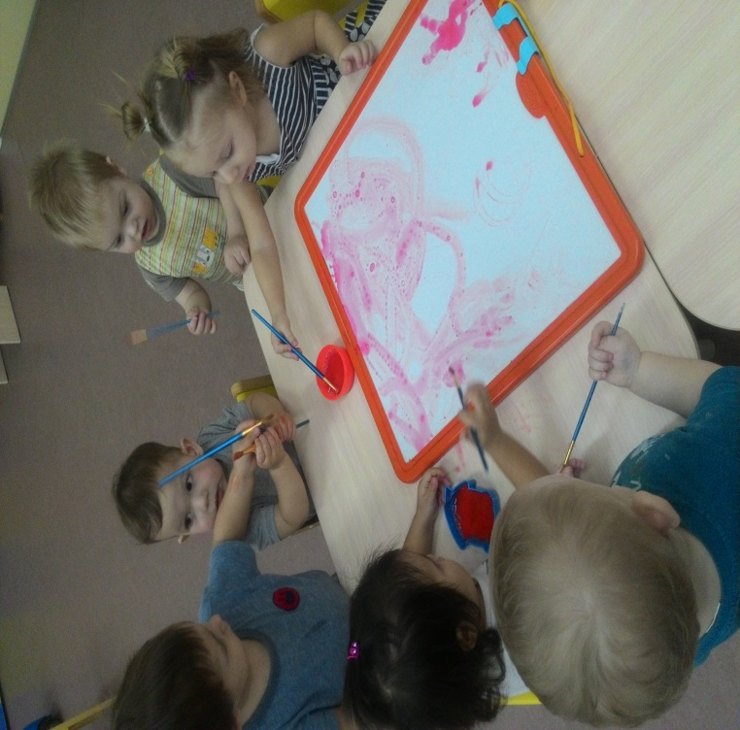
Каким быть должен воспитатель?
Конечно, добрым должен быть!
Любить детей, любить ученье,
Свою профессию любить!

Slide 3
ДЕТИ - ЦВЕТЫ ЖИЗНИ!
Они должны жить в мире красоты, игры, фантазии, творчества.

Slide 4
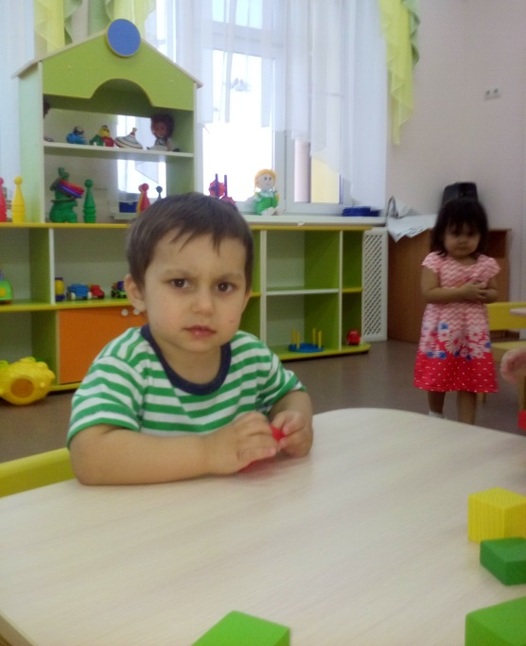
Каким быть должен воспитатель?
Конечно, щедрым должен быть,
Всего себя без сожаленья
Он должен детям подарить!

Slide 5
Каким быть должен воспитатель? Он точно должен все-все знать, Всем малышкам помочь, показать, рассказать...

Slide 6
Каким
быть должен воспитатель?
Воспитатель должен
много знать,
чтоб отвечать на любые «ПОЧЕМУ?»
Педагог должен уметь объяснять и показывать доступно так,
чтоб малышей заинтересовать.
Иначе не удастся
заработать авторитет!

Slide 7
Каким быть должен воспитатель?
Воспитатель должен в разных видах деятельности
поддерживать инициативу детей.
Дети должны жить в мире игры.

Slide 8
Каким быть должен воспитатель?
Воспитатель должен быть примером для подражания.
способного находить к своим воспитанникам индивидуальный подход,
увлекать за собой.

Slide 9
Воспитателю иногда нужно стать доброй феей как «Золушка» или строгой, но справедливой Мери Поппинс из сказочных повестей Памелы Трэверс.
Каким быть должен воспитатель?

Slide 10
Для воспитателя одна из первостепенных задач – это наладить отношения с детьми и родителями в своей группе.
Каким быть должен воспитатель?

Slide 11
Воспитателю необходимо подобрать свой «ключик» к каждому малышу. Затронуть частичку его души, чтобы у каждого ребёнка возникало желание прийти в детский сад.

Slide 12
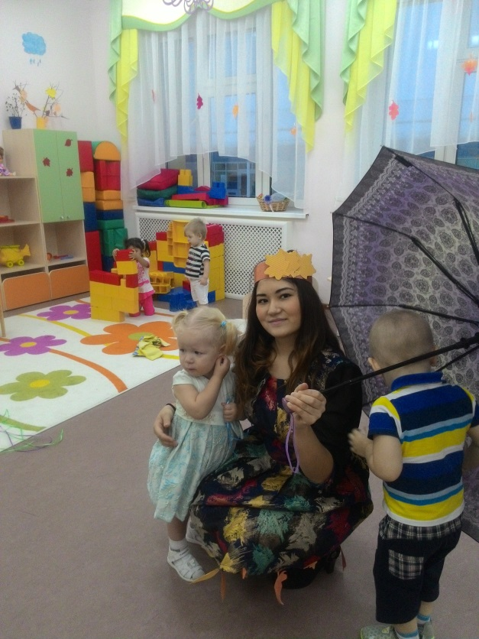
ДЕТСКИЙ САД – это то место,
где нельзя
быть равнодушным,
«работать по часам»,
иметь «черствое» сердце
и
не любить свою профессию.

Slide 13
Спасибо за внимание!
г. Салехард, 2018 г.

